Slide 1
Системный подход к построению партнерских взаимоотношений между предприятием, учебным заведением и практикантом Автор: Гуторов Александр Петрович
Ключевые слова: социальный партнер, работодатель, рынок труда, рынок образовательных услуг, рыночное пространство, система сотрудничества, договор о сотрудничестве, технология взаимодействия,
оценка рынка труда, организационные структуры социального партнерства,

Slide 2
Качественное профессиональное образование и социальное партнерство
Рынок - это сложная система взаимоотношений между производителями и потребителями товаров и услуг.
Рыночное пространство учебного заведения определяется рынком образовательных услуг и рынком труда.

Slide 3
Субъекты рыночного пространства образовательной сферы
- конкретные потребители образовательных услуг, т. е. обучаемые, лично ориентированные на определенный вид будущей деятельности, обеспечивающей им собственную конкурентоспособность, ; - образовательные учреждения, заинтересованные в устойчивости и долгосрочной стабильности, что связано с обеспечением конкурентоспособности образовательного учреждения за счет качества образования; - работодатели, заинтересованные в специалистах определенного профиля подготовки, - другие субъекты, влияющие на развитие взаимоотношений основных субъектов рынка - это: - работники образовательных учреждений (производители образовательных услуг) - педагоги, мотивированные или немотивированные на эффективное использование своего творческого и интеллектуального потенциала; - государство и региональные органы управления образованием, создающие условия для развития системы образования в регионе или федеральном субъекте в соответствии с потребностями для его развития и общества в целом; - другие контактные группы - социальные партнеры

Slide 4
Задачи образовательного учреждения по анализу рынка труда
- оценка спроса на профессии, по которым осуществляется подготовка (рейтинг специальностей); - выявление новых перспективных профессий, пользующихся спросом на рынке труда и связанных с развитием региона; - определение емкости рынка по профессиям; - установление видов деятельности, перечня навыков, необходимых работнику конкретной профессии; - определение квалификационных требований к работнику конкретной профессии со стороны работодателя.

Slide 5
Формирование системы социального партнерства
Первый этап:
-мотивированность всего коллектива учебного заведения на необходимость выполнения работы по формированию устойчивой системы сотрудничества с различными категориями социальных партнеров.

Slide 6
Второй этап -налаживание устойчивых связей с социальными партнерами.
Формируются элементы системы социального партнерства:
-подготавливаются договоры о сотрудничестве; -отрабатывается технология взаимодействия с различными категориями социальных партнеров;
-определяются формы социального партнерства; -формируется база социальных партнеров учебного заведения;
-анализируется рынок труда.

Slide 7
Участники оценки рынка труда
- работодатели - типичные представители предприятий отрасли (для выявления и описания перечня требующихся умений и навыков, качеств личности, которыми должен обладать специалист); - работодатели - работники предприятия, на которых проходят практику студенты (для оценки соответствия получаемых в учреждении знаний и навыков конкретным требованиям работодателей); - студенты-практиканты (для выявления уровня подготовленности обучающихся к выполнению трудовых функций (их самооценка), определению пробелов в их знаниях); - выпускники образовательных учреждений (для уточнения качества профессиональной подготовки, его соответствия требованиям рынка труда); - преподаватели (для дополнительной оценки уровня подготовки специалистов).

Slide 8
Третий этап
На третьем этапе объединяются в систему отдельные элементы социального партнерства.
Формируются организационные структуры социального партнерства:
-постоянно действующие Советы;
-подразделения, объединяющие всех участников этого процесса, регулирующие отношения между ними;
-формируются технологии социального партнерства на уровне учебного заведения.

Slide 9
Цель анализа рынка труда
Комплексная оценка соответствия количественных и качественных показателей выпускаемых специалистов требованиям, предъявляемым работодателями.
Учет этих требований выражается в:
- корректировке планов приема и выпуска специалистов;
- корректировке спектра предоставляемых основных и дополнительных образовательных услуг;
- внесении изменений в учебные планы и программы,;
-разработку авторских программ и т.д.

Slide 10
Основные направления развития социального партнерства в системе СПО
1. Совершенствование содержания образования и организации образовательного процесса, контроль качества образования
2. Важным направлением взаимодействия с социальными партнерами в области содержания образования является:
привлечение работодателей к разработке и рецензированию учебно-программной документации по подготовке специалистов, направленное на обеспечение учета современных и перспективных требований к специалистам среднего звена, предъявляемых со стороны работодателей;
-обеспечение практического обучения студентов, особенно по техническим специальностям, с использованием современного оборудования и технологий, что выражается в:
расширение взаимодействия с социальными партнерами по развитию производственной деятельности средних специальных учебных заведений; - обеспечение контроля качества подготовки специалистов путем участия в работе государственных аттестационных комиссий при проведении итоговой государственной аттестации выпускников; -заключение и реализация договоров о подготовке специалистов; -привлечение к преподаванию в средних специальных учебных заведениях специалистов, имеющих опыт профессиональной деятельности в соответствующих отраслях производства
оказание помощи в трудоустройстве выпускников и т.д.
-стажировка мастеров п/о и преподавателей спец.дисциплин на предприятиях.

Slide 11
Оценка результативности и эффективности работы учебного заведения с социальными партнерами
Индикаторами результативности и эффективности работы учебного заведения в области социального партнерства служат следующие показатели: - востребованность выпускников на рынке труда;
- востребованность учебного заведения на рынке образовательных услуг; - прирост внебюджетного финансирования за счет реализации различных видов образовательных услуг;
- реализация учебным заведением разнообразных форм сотрудничества с социальными партнерами.

Slide 12
Социальное партнерство СОГБОУ СПО «Рославльский техникум промышленности и сферы обслуживания при подготовке квалифицированных рабочих по профессии СПО15.01.05 Сварщик ( электросварочные и газосварочные работы)
Основными социальными партнерами техникума являются:
ООО «Смоленский автоагрегатный завод» Рославльский филиал
ОАО»Рославльский вагоноремонтный завод»

Slide 15
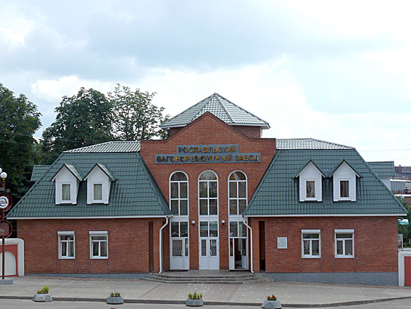

Slide 16
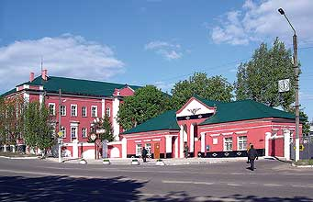

Slide 17
Формы взаимодействия с социальными партнёрами
-предоставление рабочих мест обучающимся с учетом учебных
планов и программ с изучением новых технологических процессов;
-заключение договоров с практикантами на прохождение производственной практики;
рецензирование письменных экзаменационных работ;
оформление и утверждение документации по производственной практике ( производственные характеристики по профессии, аттестация по практике);
-участие в Государственной итоговой аттестации выпускников;
-оказание спонсорской помощи в обучении специалистов;
-организация прохождения стажировки инженерно- педагогических работников техникума;
-оказание помощи в трудоустройстве выпускников.

Slide 18
СПАСИБО ЗА ВНИМАНИЕ!

